Slide 1
Suomi 1
Klo 14.15
31.1.22

Slide 2
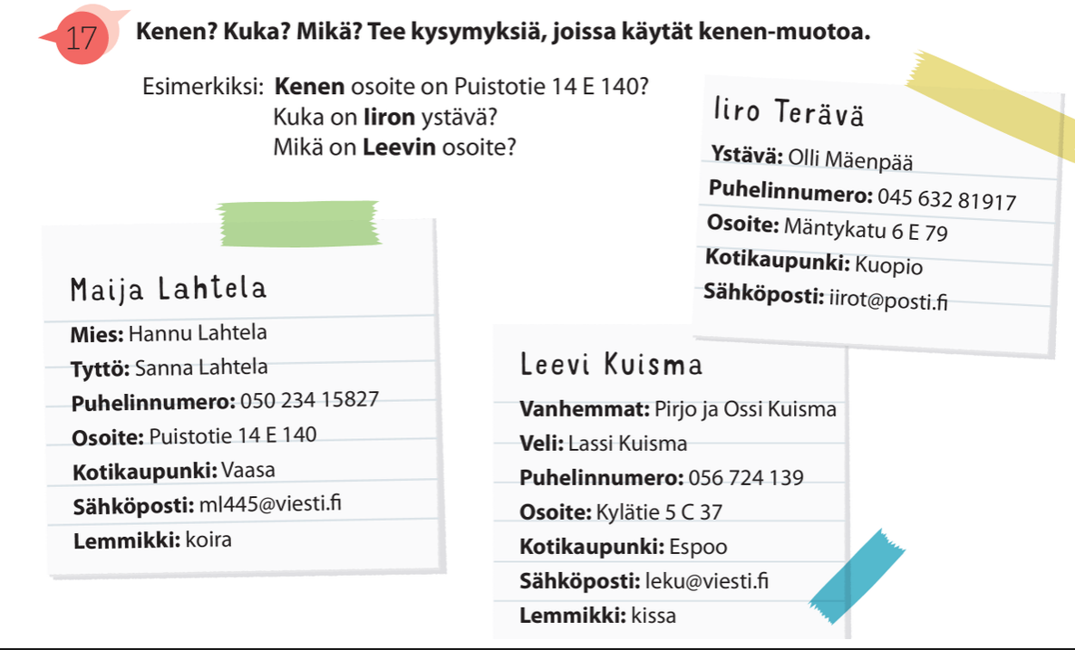

Slide 3
Verbityypit
PUHUA, KIRJOITTAA, KATSOA, KYSYÄ
SYÖDÄ, JUODA, KÄYDÄ
TULLA, OPISKELLA, PESTÄ, MENNÄ
HERÄTÄ, SIIVOTA, PELATA, HALUTA
TARVITA, HÄIRITÄ

Slide 5
Verbityyppi 1.
Minä (katsoa) _______________ televisiota.
Sinä (kysyä) _______________ kysymyksen.
Hän (sanoa) ____________ huomenta.
Mikko (laulaa) ___________ suihkussa.
Me (istua) ___________ sohvalla.

Slide 6
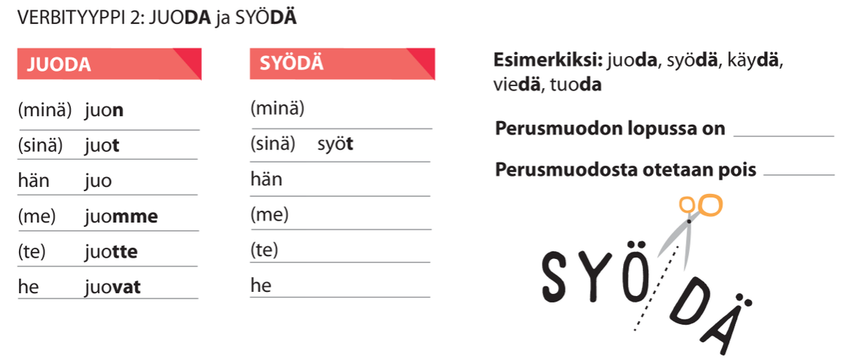

Slide 7
Verbityyppi 2
Minä (syödä) _____________ pizzaa.
He (juoda) ___________ kahvia aamulla.
Me (juoda) ________________ maitoa.
Te (käydä) ________________ kaupassa.

Slide 8
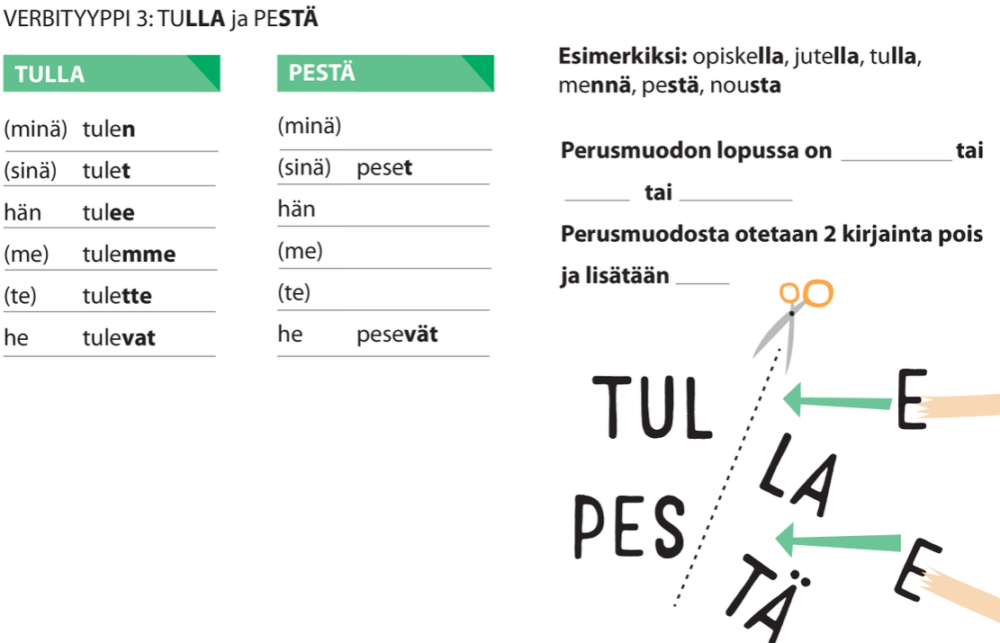

Slide 9
Verbityyppi 3
Minä (tulla) ___________ yliopistoon aamulla.
Sinä (pestä) ____________ hampaat illalla.
Te (mennä) ____________ kotiin.
He (opiskella) __________________ ruotsia.

Slide 11
Verbityyppi 4
Minä (pelata) ___________ futista.
Sinä (avata) __________ ikkunan.
Te (haluta) ____________ suklaata.
He (siivota) _____________ kotia.
Hän (herätä) ___________ aikaisin.

Slide 13
Verbityyppi 5
Minä (tarvita) __________ apua.
Anteeksi, että (häiritä) ______________.
Te (valita) __________ elokuvan.

Slide 15
NÄHDÄ, TEHDÄ
Katso, mitä sinä ( nähdä) ______________?
Mitä hän (tehdä) _______________?
En tiedä, mutta mitä sinä (tehdä) _________________?
Minä (nähdä) ____________ sinut.
Hän (nähdä, neg.) _________________ hyvin.

Slide 16
Etsi tekstistä verbit. Muodosta perusmuodot. Tee jokaisesta lauseesta kysymys.

Slide 17
Paritehtävät 1 ja 2 MyCourses

Slide 18
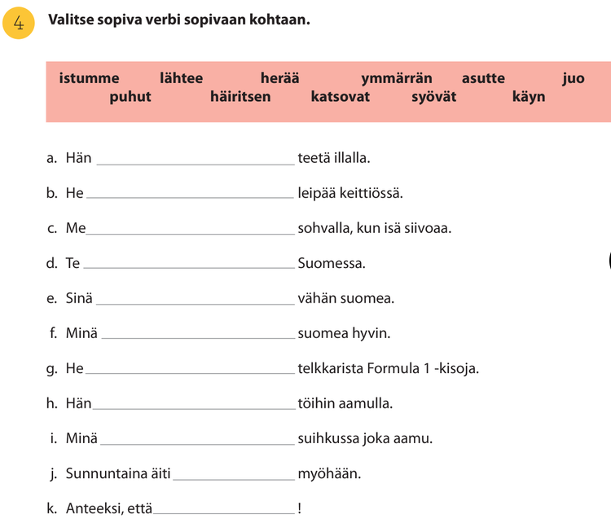
Paritehtävä 3. Select the appropriate verb from the box.
Istua = to sit
Lähteä = to go
Herätä = to wake up
Ymmärtää = to understand
Asua = to live
Juoda = to drink
Häiritä = to disturb
Katsoa = To watch
Syödä = to eat
Käydä = to visit, to go
Sivu 45

Slide 19
Paritehtävä 4. Kysy ja vastaa./ Ask and answer.
Syötkö tomaattia?
Juotko kahvia?
Katsotko televisiota?
Käytkö yliopistossa?
Ymmärrätkö englantia?
Heräätkö aikaisin?

Slide 20
Paljonko kello on? / Mitä kello on?
Kello on…

Slide 21
Milloin?

Slide 22
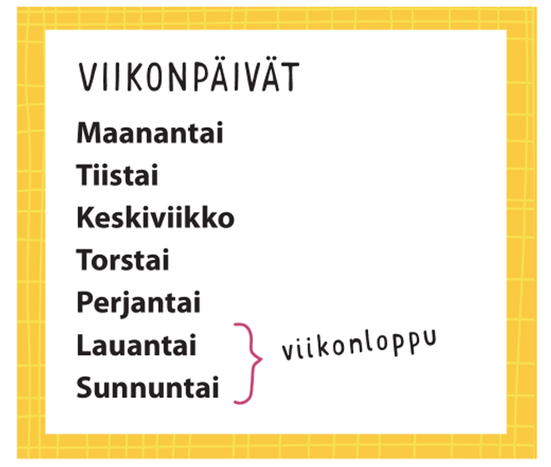
Mikä päivä tänään on?
Tänään on …
Mikä päivä huomenna on?
Huomenna on …
Mikä päivä ylihuomenna on?
Ylihuomenna on …
Mikä päivä eilen oli?
Eilen oli …
Mikä päivä toissapäivänä oli?
Toissapäivänä oli …

